Slide 1


Pengaturan Financial Technology di Indonesia:
Urgensi dan Regulasi Terkini
Pertemuan 2

Slide 2
Urgensi Pengaturan Financial Technology (Fintech)
Pertumbuhan Eksponensial - Fintech mengalami pertumbuhan luar biasa dengan pengguna dompet digital mencapai lebih dari 60 juta dan akun aktif P2P lending melampaui 30 juta pengguna di seluruh Indonesia.
Risiko dan Tantangan - Penyalahgunaan platform, maraknya pinjol ilegal, kebutuhan perlindungan konsumen yang kuat, dan potensi ancaman terhadap stabilitas sistem keuangan memerlukan perhatian serius.
Regulasi yang tepat menjadi kunci untuk mendorong inovasi berkelanjutan sambil menjaga keamanan, kepercayaan publik, dan stabilitas ekonomi digital Indonesia
Regulasi yang tepat menjadi kunci untuk mendorong inovasi berkelanjutan sambil menjaga keamanan, kepercayaan publik, dan stabilitas ekonomi digital Indonesia.

Slide 3
Peran Regulator Utama di Indonesia
Bank Indonesia (BI)
Mengatur sistem pembayaran nasional, penyelenggara uang elektronik, dan infrastruktur pembayaran digital untuk menjaga stabilitas moneter.
Otoritas Jasa Keuangan (OJK)
Mengawasi P2P lending, crowdfunding, digital banking, asuransi digital, dan memastikan perlindungan konsumen di sektor jasa keuangan.
Transisi Kewenangan Kripto
Kewenangan pengawasan aset kripto telah beralih dari Bappebti ke OJK sejak 2025, menciptakan ekosistem pengaturan yang lebih terintegrasi.

Slide 4
Kerangka Regulasi Fintech di Indonesia
Berdasarkan referensi Lukmanul Hakim & Recca Ayu Hapsari (2022) dalam "Financial Technology Law", kerangka regulasi fintech Indonesia dibangun melalui berbagai peraturan strategis:
POJK No. 10/POJK.05/2022 - Mengatur layanan pinjam meminjam berbasis teknologi informasi (P2P lending) dengan standar keamanan dan transparansi yang ketat.
POJK No. 3/2024 - Mengimplementasikan inovasi teknologi di sektor keuangan melalui mekanisme regulatory sandbox fintech.
Peraturan BI No. 23/6/PBI/2021 - Menyelenggarakan sistem pembayaran digital dan uang elektronik untuk mendukung inklusi keuangan nasional.

Slide 5
Contoh Regulasi P2P Lending: POJK No. 10/2022
Kewajiban Registrasi dan Perizinan - Semua platform P2P lending wajib terdaftar dan memperoleh izin resmi dari OJK sebelum beroperasi melayani masyarakat.
Batas Maksimum Bunga - Ditetapkan batas bunga maksimum 0,1% per hari untuk pembiayaan produktif dengan penurunan bertahap hingga 2026
Peran Sebagai Fasilitator - P2P lending dilarang bertindak sebagai pemberi pinjaman langsung, hanya berfungsi sebagai fasilitator yang menghubungkan pemberi dan penerima pinjaman.
Perlindungan Data Konsumen - Kewajiban ketat melindungi data konsumen sesuai UU Perlindungan Data Pribadi No. 27/2022.

Slide 6
Contoh Regulasi Sistem Pembayaran Digital oleh BI
Bank Indonesia mengatur penyelenggara jasa pembayaran dan uang elektronik untuk membangun infrastruktur pembayaran yang aman dan efisien.
Larangan penyimpanan mata uang virtual bersama dengan rupiah untuk menjaga stabilitas mata uang
Implementasi QRIS sebagai standar nasional pembayaran digital yang memudahkan transaksi lintas platform
Blueprint Sistem Pembayaran Indonesia 2025 mendorong inklusi keuangan dan keamanan transaksi

Slide 7
Inovasi dan Pengawasan Melalui Regulatory Sandbox
POJK 3/2024 memperkenalkan fasilitas regulatory sandbox yang memungkinkan uji coba produk fintech dalam lingkungan terbatas dan terkontrol.
Uji Coba Terbatas - Platform dapat menguji inovasi dalam skala kecil dengan pengawasan ketat dari regulator.
Percepatan Inovasi - Mempercepat pengembangan teknologi sambil memastikan kepatuhan terhadap regulasi yang berlaku.
Evaluasi Berkelanjutan - OJK melakukan monitoring dan evaluasi untuk menjaga stabilitas dan perlindungan konsumen.
Contoh implementasi mencakup pengujian smart contracts untuk perjanjian digital, dan teknologi blockchain untuk keamanan transaksi.

Slide 8
Tantangan dan Isu Penting dalam Pengaturan Fintech
Pinjol Ilegal - Penanganan platform pinjaman online ilegal yang merugikan masyarakat melalui praktik penagihan tidak etis dan bunga berlebihan.
Keamanan Data - Perlindungan data pribadi dan keamanan siber menjadi prioritas utama dalam era digitalisasi keuangan.
Keseimbangan Regulasi - Menciptakan keseimbangan optimal antara mendorong inovasi dan mengendalikan risiko sistemik.
Kolaborasi Stakeholder - Koordinasi efektif antar regulator, pelaku industri fintech, dan masyarakat untuk ekosistem yang sehat

Slide 9
Studi Kasus: Penanganan Pinjol Ilegal dan Perlindungan Konsumen
Identifikasi dan Sanksi - OJK dan AFPI (Asosiasi Fintech Pendanaan Bersama Indonesia) aktif mengidentifikasi dan memberikan sanksi administratif terhadap platform pinjol ilegal.
Edukasi Publik Masif - Kampanye edukasi berkelanjutan untuk meningkatkan literasi digital masyarakat tentang risiko pinjol ilegal.
Transparansi Biaya - Penerapan aturan ketat tentang batas bunga dan transparansi biaya untuk mencegah praktik predatory lending.
Perlindungan Data Pribadi - Penguatan implementasi UU Perlindungan Data Pribadi untuk menjaga kerahasiaan informasi pengguna fintech.

Slide 10
Kesimpulan: Menuju Ekosistem Fintech yang Aman dan Inovatif
Regulasi Dinamis - Regulasi fintech Indonesia terus berkembang mengikuti dinamika teknologi dan kebutuhan pasar untuk menciptakan ekosistem yang responsif.
Sinergi Pemangku Kepentingan - Kolaborasi erat antara BI, OJK, dan seluruh pemangku kepentingan menjadi kunci keberlanjutan sektor fintech nasional.
Keseimbangan Inovasi - Perlindungan konsumen dan inovasi teknologi harus berjalan beriringan untuk mendorong inklusi keuangan yang luas dan berkelanjutan.
Mari bersama-sama mendukung pengembangan fintech yang sehat, aman, dan inovatif untuk masa depan keuangan Indonesia yang lebih inklusif dan modern

Slide 11
☺ END ☺

Slide 12
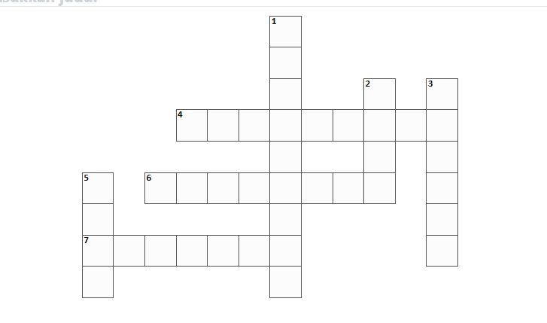

Slide 13
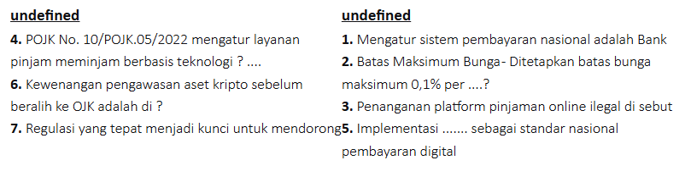

Slide 14
